Slide 1


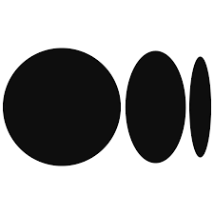


Giorgio Galassi
Senior Frontend Developer
ged.galassi@gmail.com
https://medium.com/@giorgio.galassi
https://github.com/giorgiogalassi
it.linkedin.com/in/giorgiogalassi

Slide 2

Angular Directives - Overview
Le direttive sono classi che aggiungono nuovi comportamenti agli elementi che compongono un’applicazione Angular.
Ne esistono tre diversi tipi:
Componenti,
Direttive di Attributo,
Direttive Strutturali

Slide 3
Argomenti
01
Direttive Attributo
02
Componenti
03
Direttive Strutturali

Slide 4



Concetti chiave
TypeScript
Linguaggio usato per definire il comportamento logico del componente
HTML
Rappresenta la parte grafica dei nostri componenti
SCSS/CSS
Stile opzionale che può essere aggiunto al componente
Selettore
Definisce come il componente verrà chiamato
< />

Slide 5
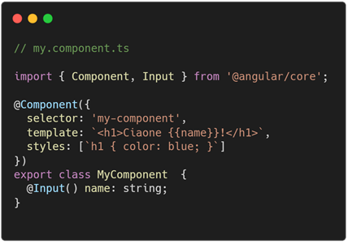
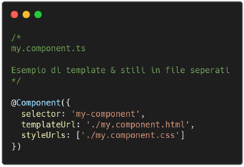
Componente
Definizione
Un Componente è una direttiva con un template e costituisce uno dei blocchi fondamentali di un’applicazione Angular.
Nel file TypeScript, tramite l’annotazione @Component({ … }) fornita dal pacchetto @angular/core, possiamo definire il selettore, il template e lo stile (per entrambi è possibile esplicitarli in file esterni o con sintassi in-lin). È anche possibile, tramite un’altra annotazione - @Input(), passare delle informazioni al componente.

Slide 6
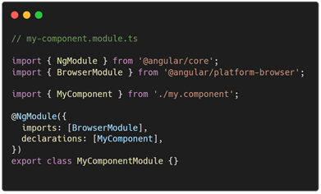
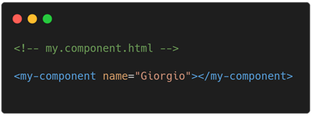
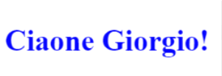
Componente
Come usarlo
Per poter usare un componente dobbiamo importarlo in un modulo (dedicato o meno).
In questo modo diamo ad Angular tutte le informazioni di cui ha bisogno per renderizzare correttamente il componente.

Slide 7
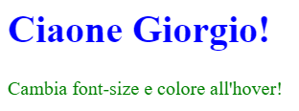
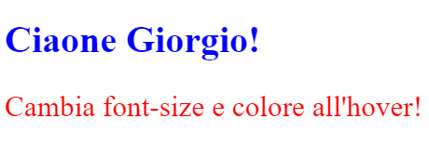
Direttive di Attributo
Definizione (1/3)
Una Direttiva di Attributo è un tipo di direttiva che cambia lo stile ed il comportamento di un elemento all’interno del DOM (Document Object Model).
Centralizzando determinati comportamenti in una direttiva riduciamo la duplicazione del codice e ne aumentiamo la riusabilità!

Slide 8
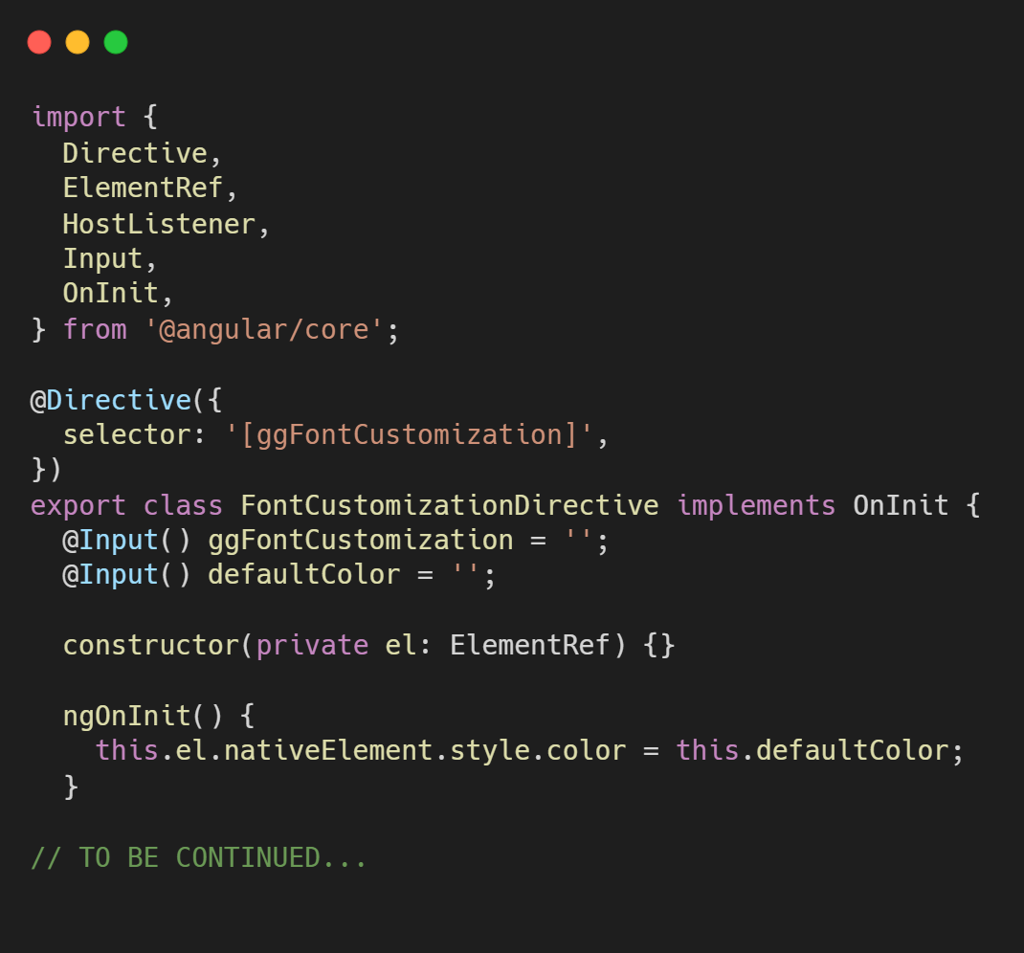
Direttive di Attributo
Definizione (2/3)
@Directive({ … })
Tramite questa annotazione può essere definito il selettore custom con il quale verrà invocata la direttiva.
@Input()
Simile a quanto già visto per i Componenti anche le direttive possono essere configurate mediante input.
TIP - Nominare un Input con lo stesso nome del selettore della direttiva permette di applicare la direttiva stessa e passare l’input contemporaneamente.
ElementRef
Questo ci dà accesso diretto al nodo del DOM sul quale è applicata la direttiva, tramite la proprietà nativeElement.

Slide 9
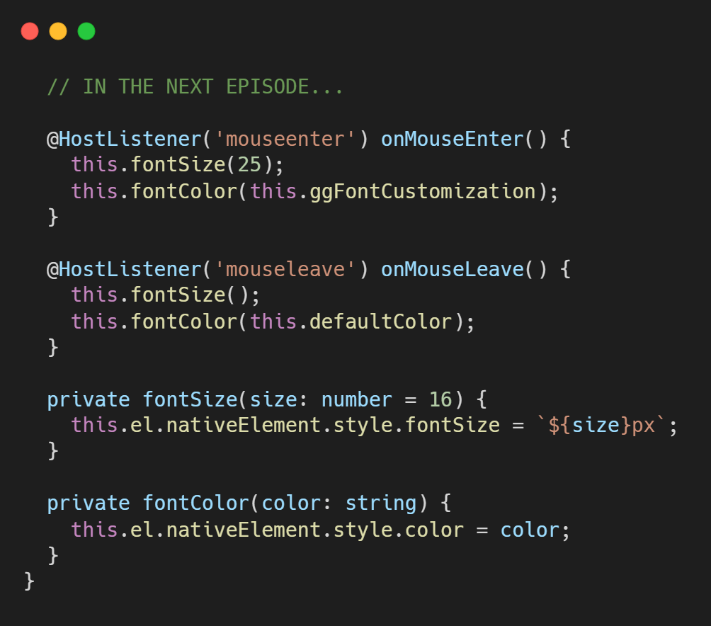
Direttive di Attributo
Definizione (3/3)
@HostListener(...)
Tramite questa annotazione è possibile rimanere in ascolto sugli eventi che avvengono sul nodo DOM che ospita la direttiva.
In questo esempio restiamo in ascolto degli eventi mouseenter e mouseleave in reazione ai quali vengono chiamate le funzioni fontSize e fontColor che modificano lo stile del nodo.

Slide 10
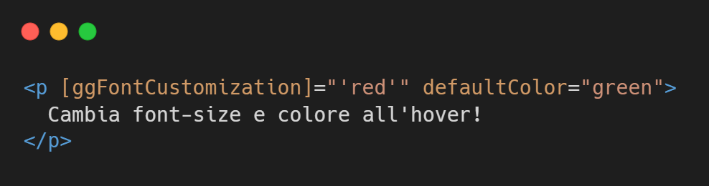
Direttive di Attributo
Come usarla
Applicando la direttiva su un elemento HTML Angular instanzia la classe FontCustomizationDirective ed inietta una referenza dell’elemento <p> nel costruttore della direttiva, in modo da poterlo modificare.
Analogamente a quanto visto per il Componente è possibile passare i valori degli input come mostrato in figura.

Slide 11
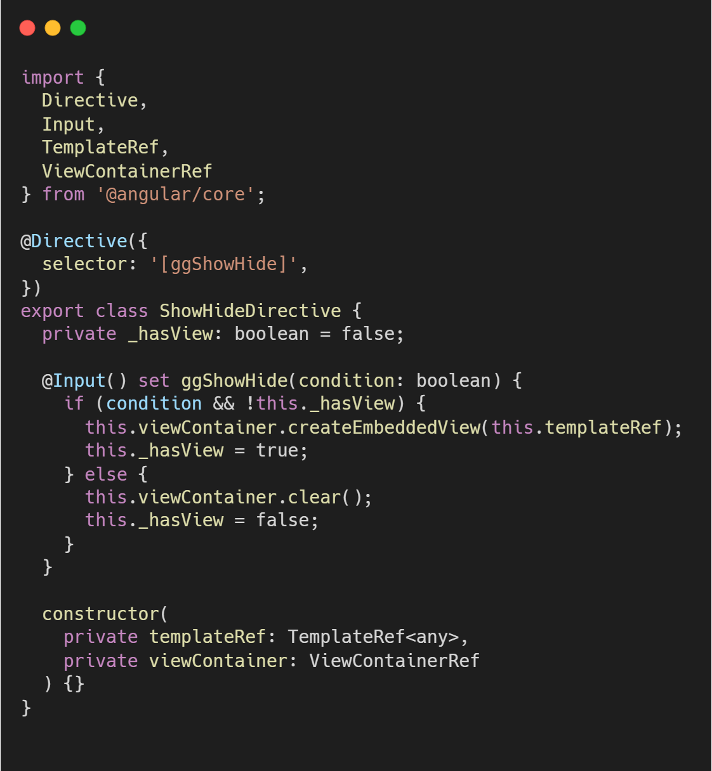
Direttive Strutturali
Definizione
Rispetto le Direttive di Attributo qui incontriamo due nuove classi:
TemplateRef,
Rappresenta un template nel quale è possibile inserire altre view.
ViewContainerRef
Rappresenta un contenitore al quale possono essere attaccati uno o più template.

Slide 12
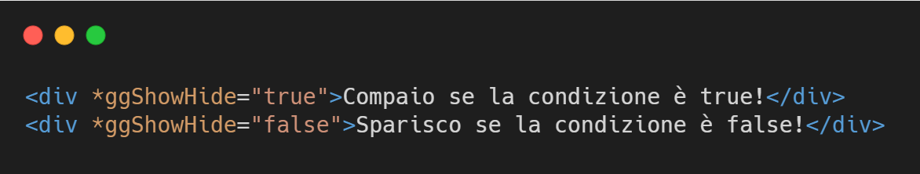

Direttive Strutturali
Come si usano
L’uso delle direttive strutturali è pressocchè uguale a quello delle Direttive di Attributo, tranne che per un piccolo, ma fondamentale, dettaglio - l’asterisco.
L’asterisco è un’abbreviazione che fa capire a noi, e ad Angular, che la direttiva *ggShowHide è una Direttiva Strutturale.

Slide 13
Bonus - Direttive Built-in!
Direttive di Attributo
*Direttive Strutturali
NgClass
Aggiunge e rimuove classi CSS da un elemento in base ad una condizione
NgStyle
Aggiunge e rimuove stili CSS da un elemento in base ad una condizione
NgModel
Aggiunge two-way data binding ad un elemento HTML.
NgIf
Crea o rimuovere una view dal DOM in base ad una condizione
NgFor
Ripete un nodo nel DOM basato su una lista
NgSwitch
Cambia tra diverse view in base ad una condizione

